Slide 1
Section 2 Project
AI 18 윤소영

Slide 2
Table of contents
01
02
03
04
Background
EDA
배경, 목표 및 가설
데이터셋, EDA, 시각화
Modeling
Conclusion
평가지표, 기준모델,
모델 선정, 모델 해석
결론 및 한계점

Slide 3
01
Background

Slide 4
Background
배경
뉴욕에서 Airbnb 사업을 시작하기 전 숙소 가격 및 타입 등을 확인하고 적절한 가격을 예측하기 위함
목표
Airbnb의 가격 예측을 통해 합리적인 가격을 제시하고, 고객에게 신뢰를 주어 꾸준히 고객을 확보하여 airbnb 사업을 성공으로 이끌어 내는 것을 목표로 한다.
가설
뉴욕의 중심지일수록 가격이 높을 것이다.
숙소 유형과 수용 인원에 따라 가격에 차이가 있을 것이다.

Slide 5
02
EDA

Slide 6
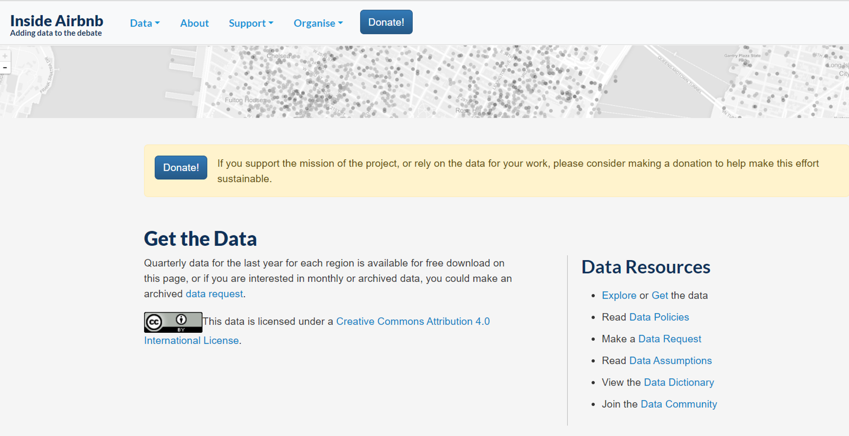
EDA
데이터 셋
Inside Aribnb (http://insideairbnb.com/get-the-data/)
Raw data: 행 42,931개, 열 75개

Slide 7
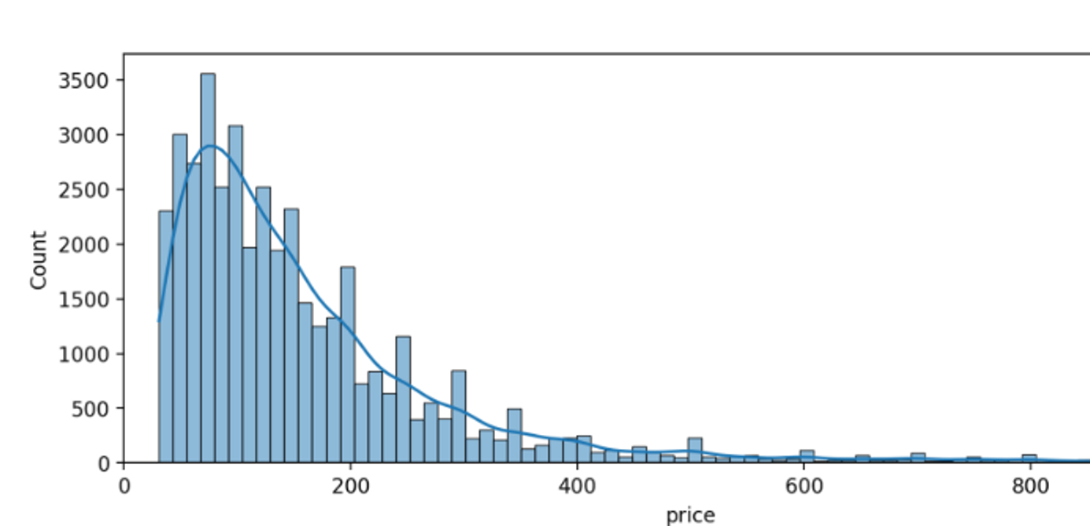
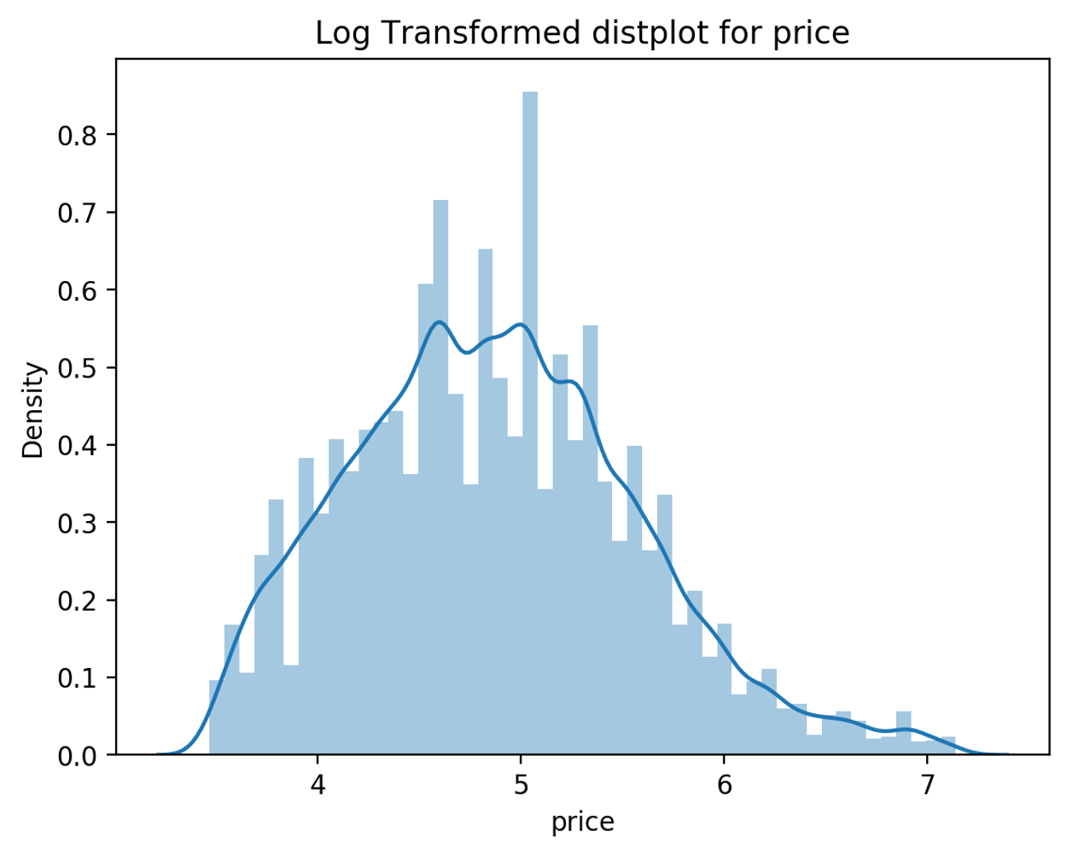
EDA
전처리
가격 예측에 필요 없을 것으로 판단되는 변수들을 제거
[host_since] : 숙소를 처음 등록한 시점부터 현재까지의 일(days) 수를 계산
[bathroom_text] : 화장실 개수를 숫자로 통일
[amenities] : 숙소에서 제공하는 편의시설, 물품 목록으로 문자로 저장되어 있는 데이터를 수치화
[price] : $ 문자 제거, 이상치 제거

Slide 8
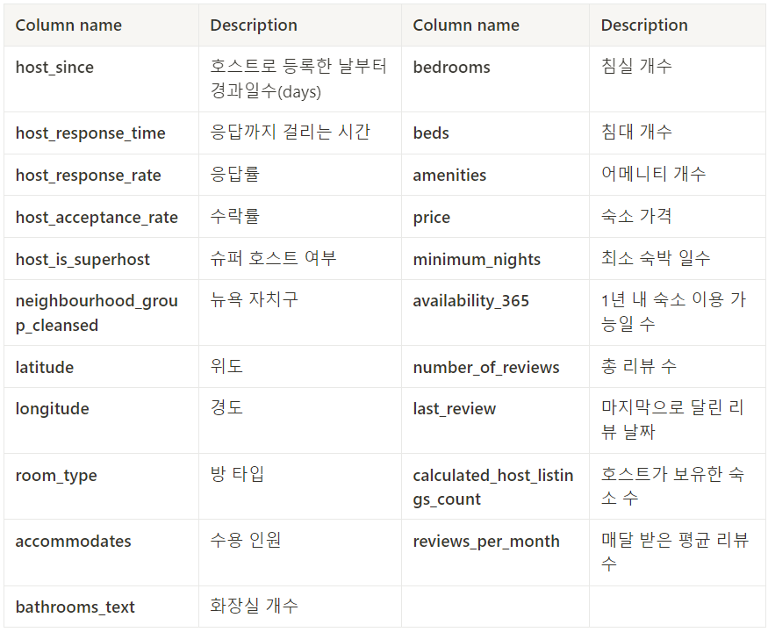
EDA
최종 사용 변수
최종 : (41,957, 21)

Slide 9
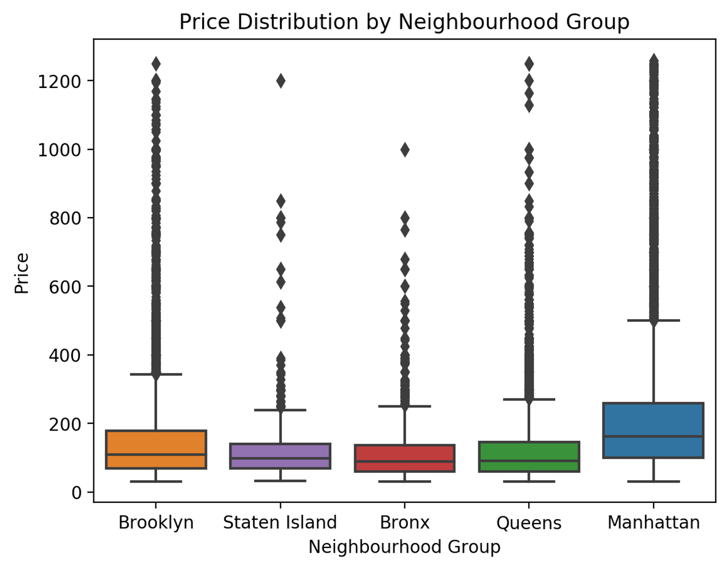
EDA
시각화 - 지역별 숙소 가격
Manhattan 이 다른 지역에 비해 숙소 가격이 높은 것 확인

Slide 10
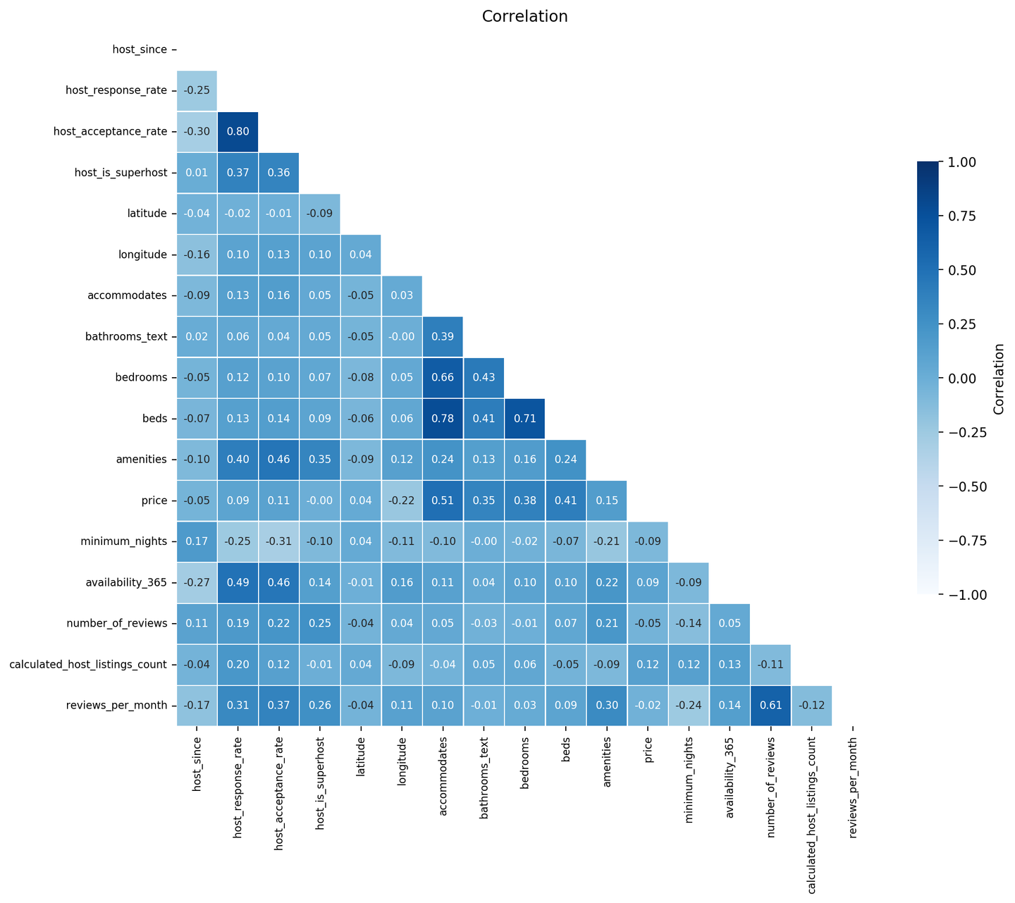
EDA
시각화 - 상관관계 확인
호스트 응답률과 수락률
침실, 침대, 어메니티수, 화장실
매달 작성되는 평균 리뷰수와 리뷰 수
가격과 수용인원

Slide 11
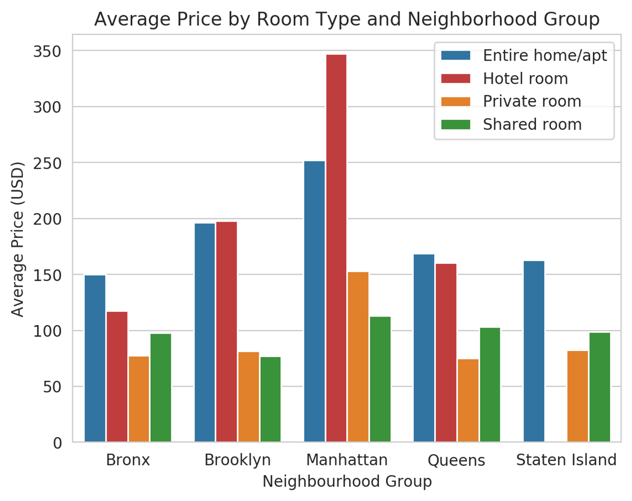
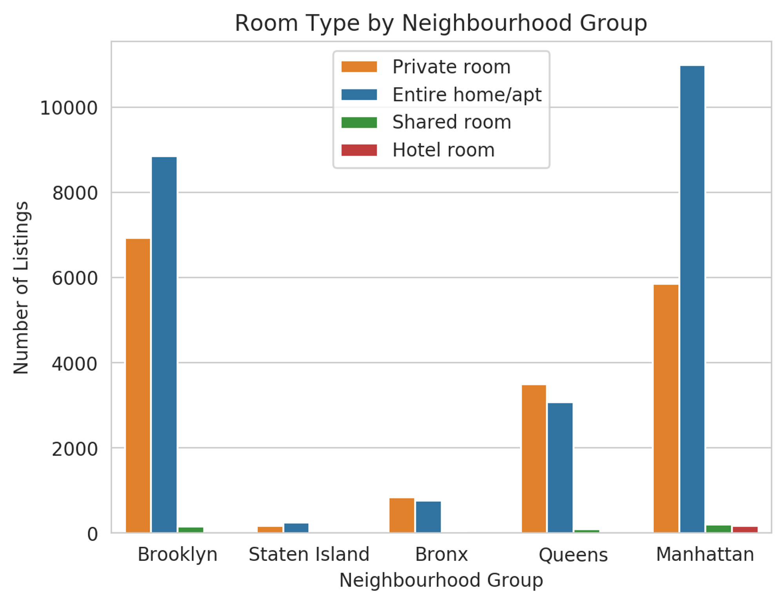
EDA
시각화 - 숙소별 평균 가격 및 분포

Slide 12
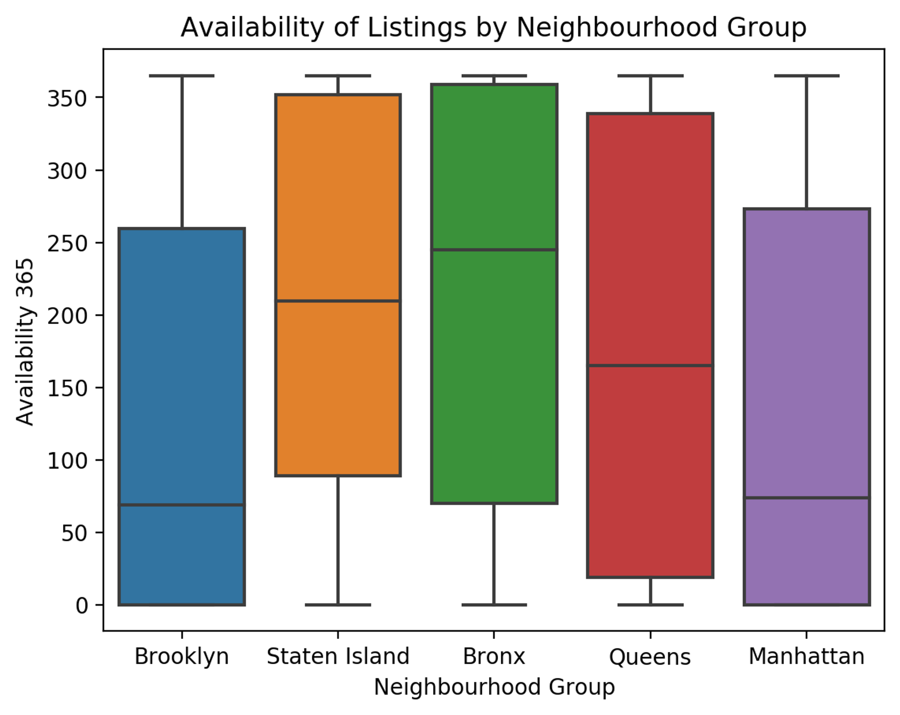
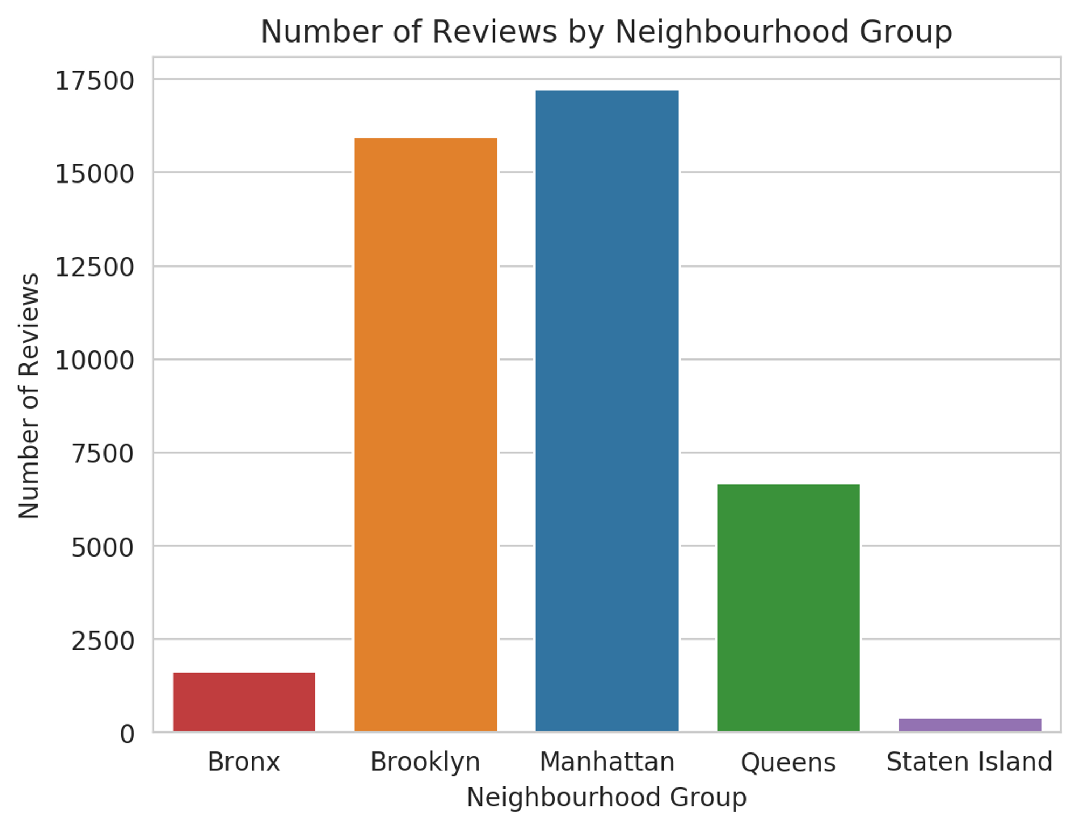
EDA
시각화 - 예약 가능 일 수 & 리뷰 수

Slide 13
03
Modeling

Slide 14
Modeling
문제 정의 : 타겟 변수가 Price 이므로 회귀문제
평가지표:
MAE : 모델의 오차의 절대값의 평균 값, 작을수록 좋은 모델
R2 Score : 모델이 데이터를 얼마나 잘 설명하는지 나타내는 지표, 0 ~ 1 사이의 값으로 1에 가까울수록 좋은 모델
Train, Val, Test 셋 분리
기준 모델 : 평균
MAE : 0.5633
R2 : 0.0

Slide 15
Modeling
Linear Regression
DT Regression
Random Forest
XGBoost
MAE : 0.4098
R2 : 0.4239
MAE : 0.3918
R2 : 0.3988
MAE : 0.2872
R2 : 0.6870
MAE : 0.2891
R2 : 0.6939
기준모델
MAE : 0.5633
R2 : 0.0
최종모델
MAE : 0.2630
R2 : 0.7429

Slide 16
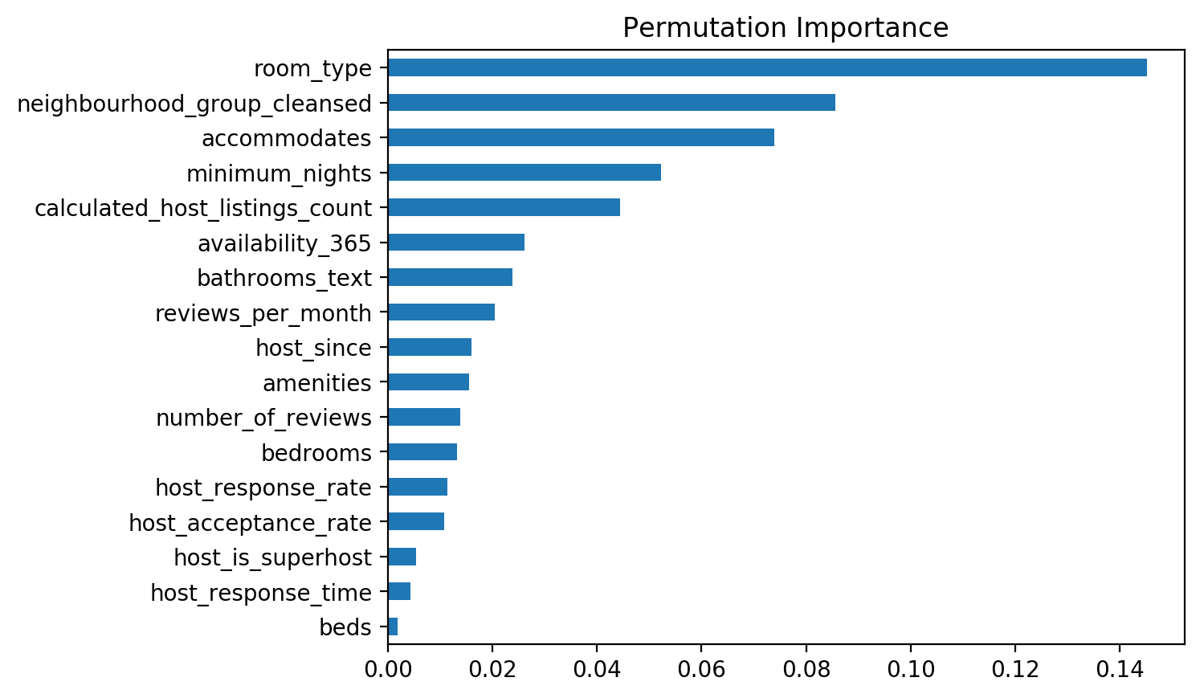
Modeling

Slide 17
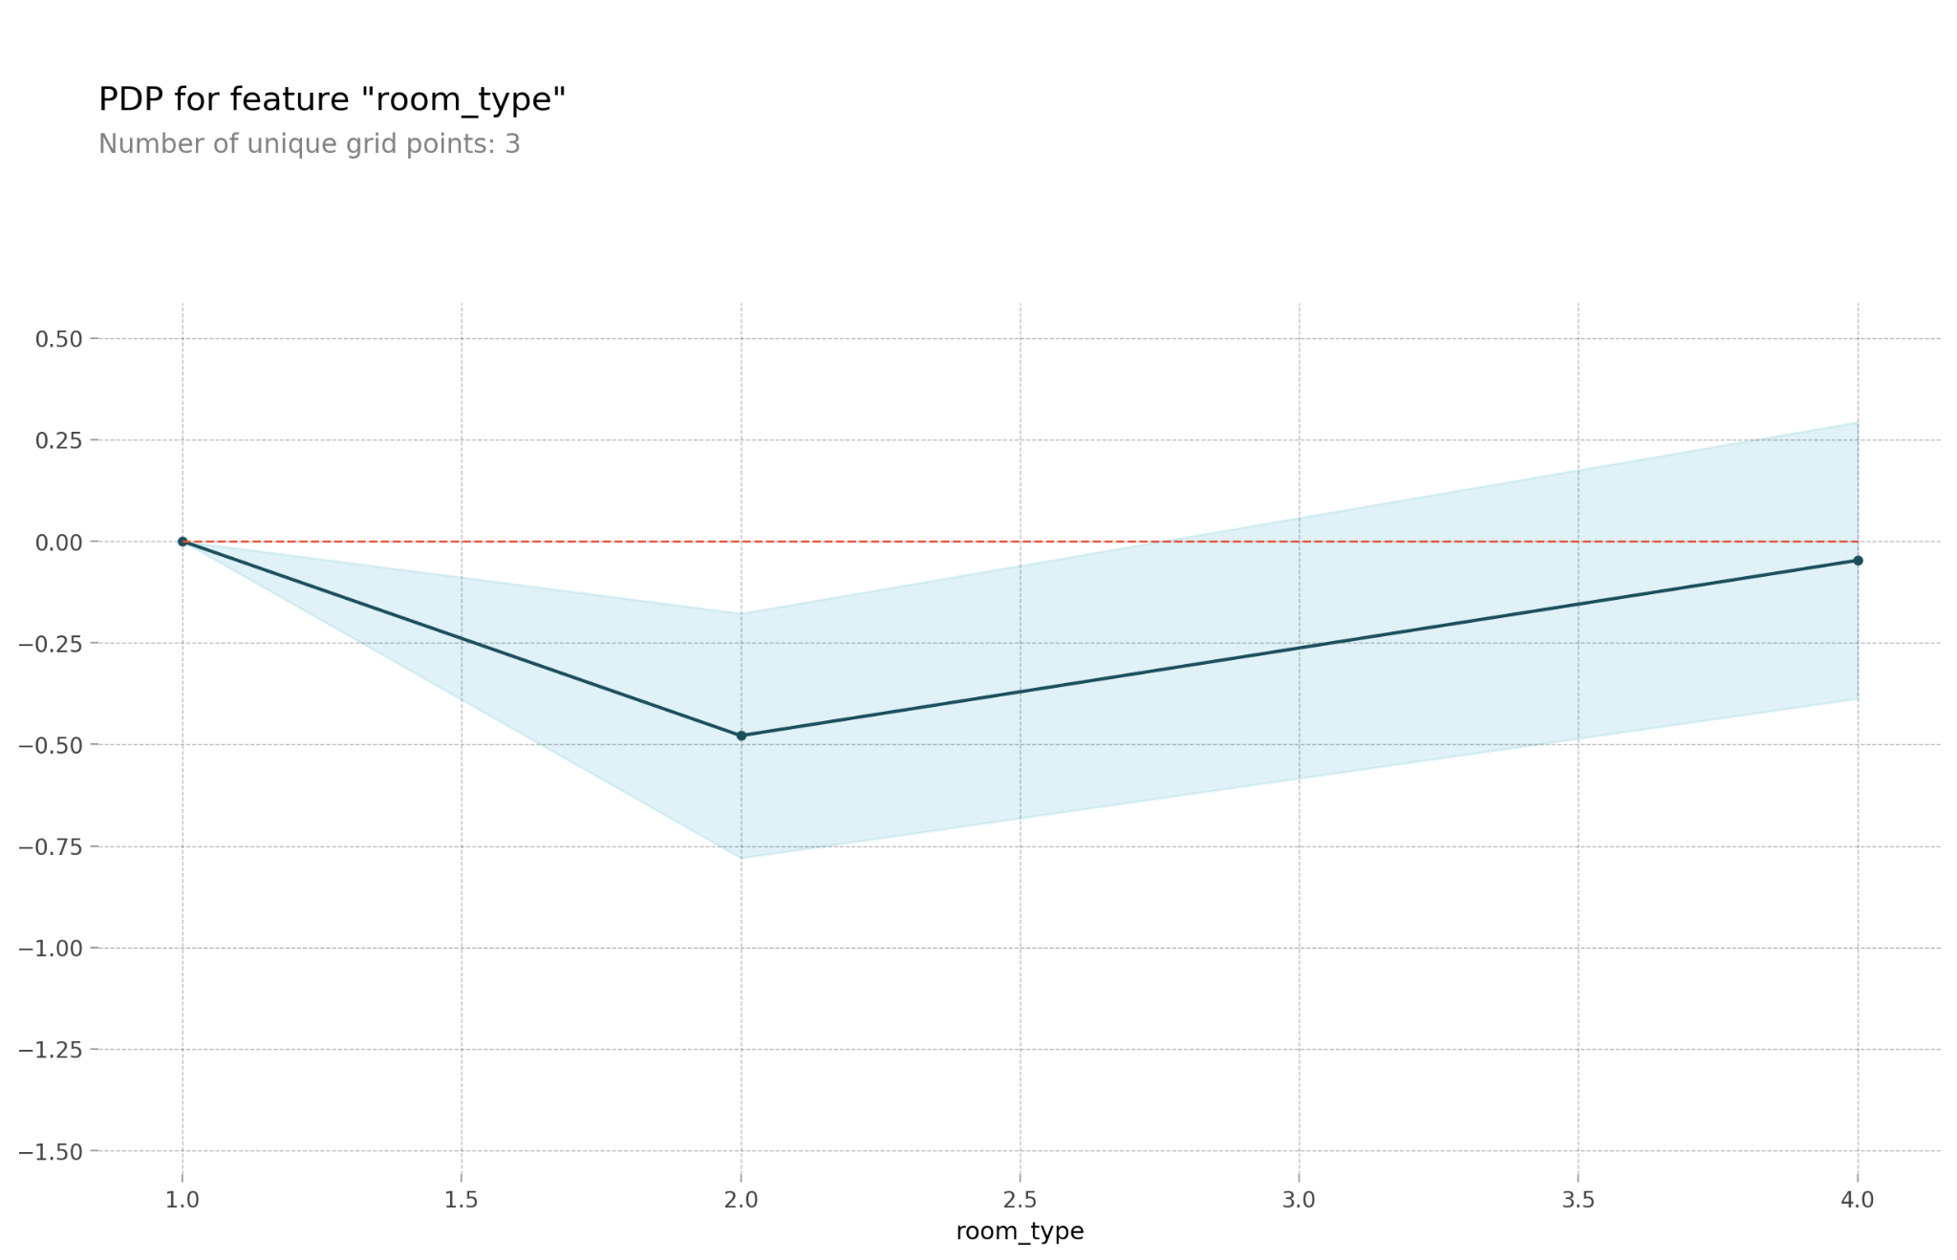
Modeling
Room Type
1 : Entire home/apt
2 : Private room
3 : Shared room
4 : Hotel room

Slide 18
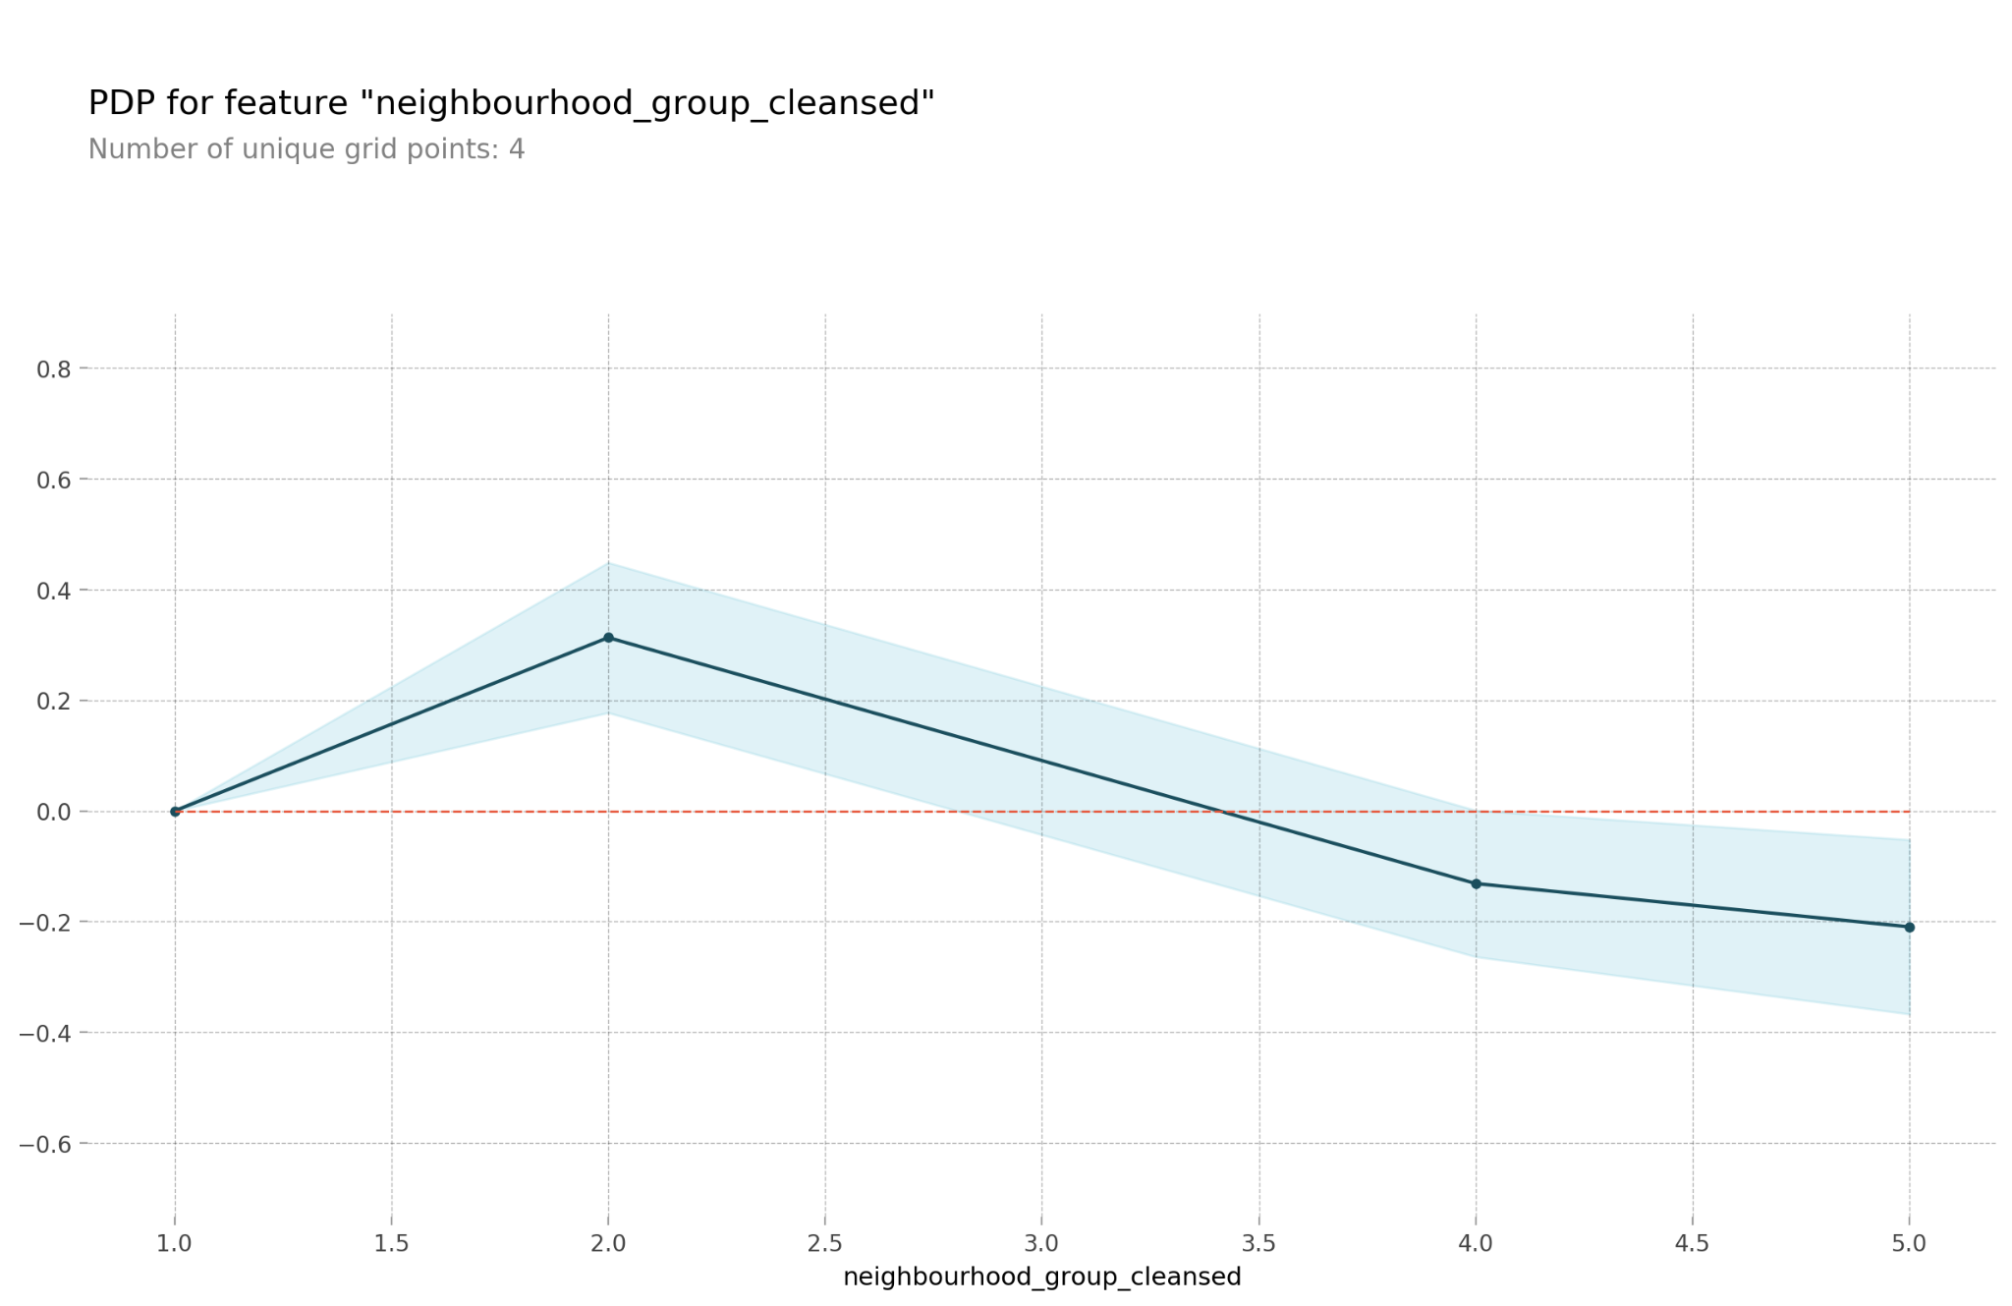
Modeling
Neighbourhood
1 : Brooklyn
2 : Manhattan
3 : Staten Island
4 : Queens
5 : Bronx

Slide 19
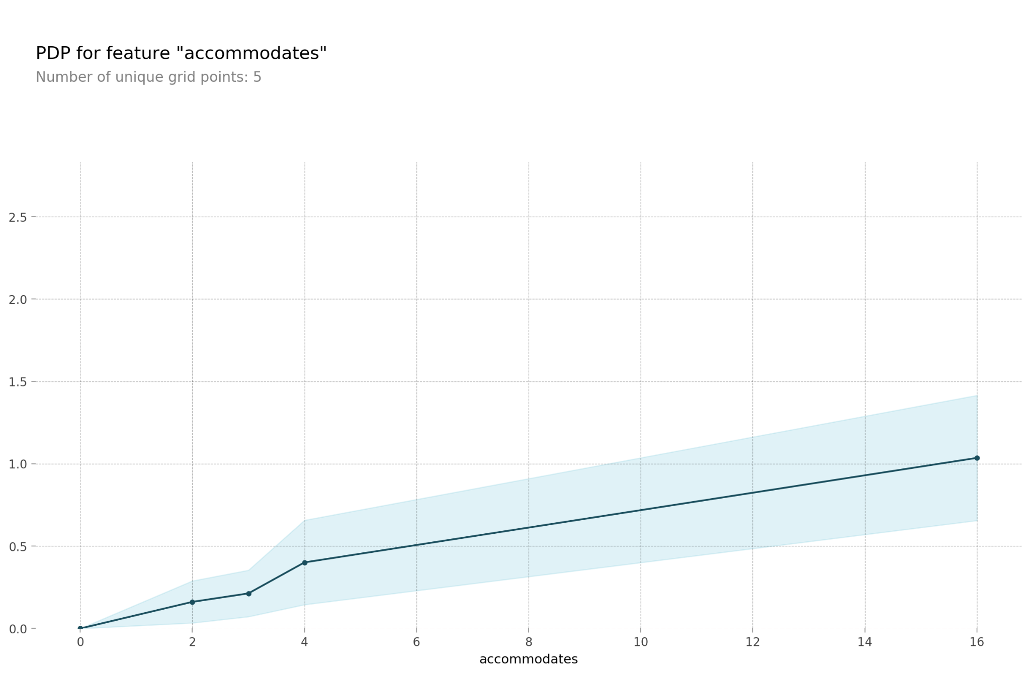
Modeling

Slide 20
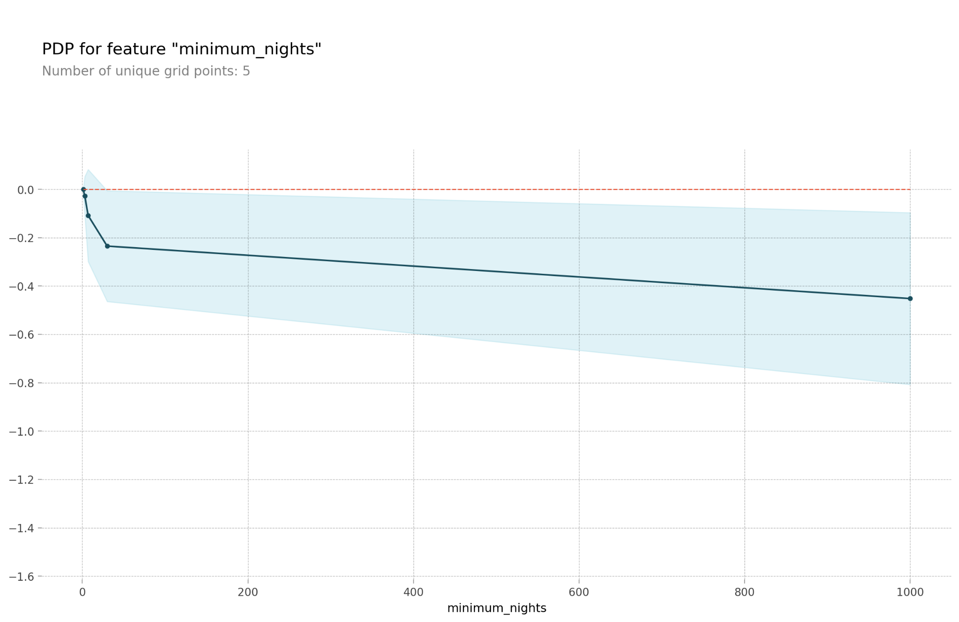
Modeling

Slide 21
04
Conclusion

Slide 22
Conclusion
결론
뉴욕에서 에어비앤비 사업을 하려면 중심지인 Manhattan이나 Brooklyn에서 시작하는 것이 좋아 보인다.
Entire home/apt 숙소 유형으로 수용인원은 2명이 적절해 보인다.
한계점
실제 뉴욕 지역의 집 값 데이터를 찾지 못하여 수익성을 따져보지 못하였다.
리뷰 텍스트 데이터를 가공하지 못하여 숙소별 리뷰를 예측에 사용하지 못하였다.
특정 시즌이나 계절별 가격 변동을 알아볼 수 있는 데이터를 찾지 못하였다.
➡️ 추후에 위와 같은 정보를 보완하여 더 나은 예측을 진행해야 할 것 같다

Slide 23
Thanks

